Slide 1
时间系统与时间标示法
Notes:
https://m.sohu.com/a/330311635_486078
火钟

Slide 2
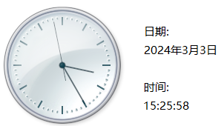
时间是什么？
時
“日”
“土”
“寸”
用来比较事件发生先后顺序的一维坐标，是基本的物理量之一。
包含时刻和间隔两种含义。
间隔：事物运动处于两个状态之间所经历的时间过程，即两个时刻之间的时间距离（长度）。
时刻：某一事件或现象发生的时间。也是一种特殊的时间间隔（距离约定起始时刻）。
相对时间测量
绝对时间测量
Notes:
一炷香
一袋烟
“时”的繁体字为“時”，它拆开为“日”、“土”和“寸”三个部分，这应该代表着“人在地球上对太阳位置的测量”，而“间”则应该是间隙的意思，它指的是太阳位置变化过程所持续的时间长度。
古代的时间单位：刻、更、点

Slide 3
2.4 时间系统
时间对GNSS测量的意义
卫星作为动态已知点，<1cm误差→2.6us；
测定星站距离，<1cm误差→0.03ns；
因地球自转，赤道位置<1cm误差→2×10⁻⁵s 。
时间系统的定义：
尺度（时间单位）
原点
时间尺度：
运动连续、周期恒定、可观测、可用试验复现的周期运动。
定义事件发生先后的一维坐标
Notes:
在卫星定位中，时间系统的重要意义主要表现为：
1、当要求卫星作为一个高空观测目标，其位置是不断变化的。因此在给出卫星运行位置的同时，必须给出相应的瞬间时刻。例如卫星的位置误差小于1cm时，则相应的时刻误差应小于2.6*10⁻⁶S（2.6us）。
2、GPS定位是通过接收和处理卫星发射的无线电信号来确定用户接收机（即观测站）至卫星间的距离（或距离差），进而确定观测站的位置的。因此，准确地测定观测站至卫星的距离，必须精密地测定信号的传播时间。如果要求上述距离误差小于1cm，则信号传播时间的测定误差，应不超过0.03ns（3*10⁻¹¹S）
3、由于地球的自转现象，在天球坐标系中，地球上点的位置是不断变化的。若要求赤道上一点的位置误差不超过1cm，则时间的测定误差应小于2*10⁻⁵S

Slide 4

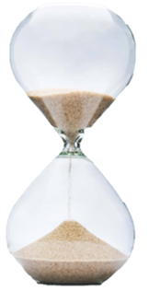
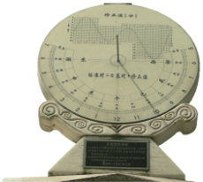
时间
火钟
灯种
香钟
蜡钟
漏壶计
水漏
沙漏
日影计时
日晷
圭表
1毫秒(ms)=10⁻³s
1微秒(μs)=10⁻⁶s
1纳秒(ns)=10⁻⁹s
1皮秒(ps)=10⁻¹²s
1飞秒(ps)=10⁻¹⁵s
1阿秒(ps)=10⁻¹⁸s
国际基本单位是“秒”。“一秒”指：在热力学温度0K下，铯133原子在大地水准面上零磁场下两个基态之间跃迁9192631770次所持续的时间。
世纪 年 季 月 日 时 分 秒 毫秒 微妙 纳秒 皮秒 飞秒 阿秒
Notes:
阿秒（attosecond）是一个非常小的时间单位，等于10的-18次方秒。

Slide 5
2.4 时间系统(续1)
地球自转
2.4.1 恒星时（Sidereal Time，ST）
2.4.2 平太阳时（Mean solar Time，MT）
2.4.3 世界时（Universal Time，UT）
2.4.4 原子时（Atomic Time， AT）
2.4.5 协调世界时（Coordinate Universal Time，UTC）
GPS时（GPST）
尺度：ATI秒长
原点：1980.1.6UTC0时
春分点
平太阳点
物质
震动
北斗时（BDST）
尺度：ATI秒长
原点：2006.1.1UTC0时
Notes:
恒星时（Sidereal Time，ST）：以春分点为参考点，由春分点的周日视运动所确定的时间，称为恒星时。春分点连续两次经过本地子午圈的时间间隔为一恒星日，含24个恒星小时。所以恒星时，在数值上等于春分点相对于本地子午圈的时角。因为恒星时是以春分点通过本地子午圈时为原点计算的，同一瞬间对不同测站的恒星时各异，所以恒星时具有地方性，有时也称之为地方恒星时。恒星时是以地球自转为基础，并与地球自转角度相对应的时间系统。
平太阳时（Mean solar Time，MT）：由于地球的公转轨道为一椭圆，根据天体运动的开普勒定律可知，太阳的视运动速度是不均匀的。如果以真太阳作为观察地球自转运动的参考点，那将不符合建立时间系统的基本要求。为此，假设一个参考的视运动速度，等于真太阳周年运动的平均速度，且其在夭球赤道上做周年视运动。这个假设的参考点称为平太阳。平太阳连续两次经过本地子午圈的时间间隔为一个平太阳日，而一个平太阳日包含有24个平太阳小时。与恒星时一样，平太阳时也具有地方性，故常称为地方平太阳时或地方平时。
世界时（Universal Time，UT）：以平子夜为零时起算的格林尼治平太阳时称为世界时（世界时UT ^{[1]} 即格林尼治 ^{[1]} 平太阳时间）。世界时与平太阳时的尺度基准相同，其差别仅在于起算点不同。
原子时（Atomic Time， AT）：建立了以物质内部原子运动的特征为基础的原子时系统。原子时秒长的定义为：位于海平面上的Cs133原子基态有两个超精细能级，在零磁场中跃迁辐射振荡9192631770周所持续的时间，为一原子时秒。该原子时秒作为国际制秒（SI）的时间单位.
为了避免播发的原子时与世界时之间产生过大的偏差，1972年便采用了一种以原子秒长为基础，在时刻上尽量接近于世界时的一种折衷的时间系统，这种时间系统称为协调世界时（Coordinate Universal Time，UTC）
GPS time，GPST，由GPS星载原子钟和地面监控站原子钟组成的一种原子时基准，与国际原子时保持有19s的常数差，并在GPS标准历元1980年1月6日零时与UTC保持一致。
在天文学上，观测分析某个天体时，将其投影到天球上，在观测者看来它就在天球上运动，称为天体的视运动。又依据观测者是否随地球自转，将视运动分为周日视运动和周年视运动。
就太阳而言，太阳的周日视运动就是东升西落或绕着地球运动；太阳周年视运动在天球上的轨迹便是黄道。

Slide 6
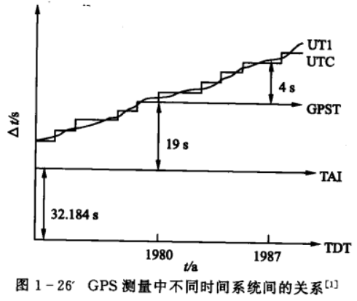
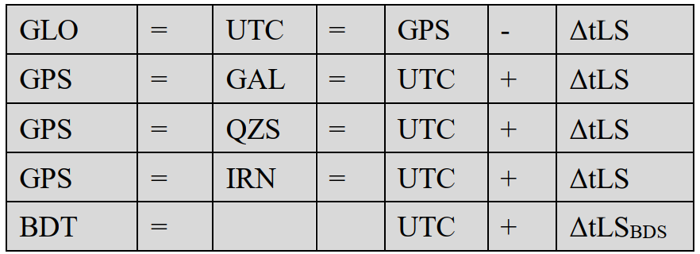


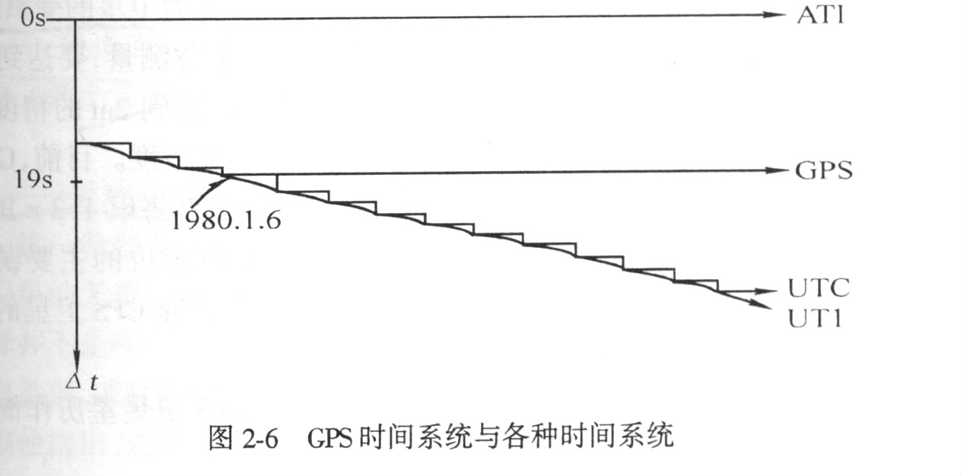

2.4 时间系统(续2)
TAI = GPST+19s = BDT + 33s
不同卫星导航定位系统时间差异
$$T_{TAI} − T_{GPST} =19s$$
ΔtLSBDS = ΔtLS -14 seconds
ΔtLS | = | Delta time between GPS and UTC due to leap seconds, as transmitted by the GPS satellites in the almanac;
 |  | 1999-01-01 - 2006-01-01: ΔtLS = 13 seconds
 |  | 2006-01-01 - 2009-01-01: ΔtLS = 14 seconds
 |  | 2009-01-01 - 2012-07-01: ΔtLS = 15 seconds
 |  | 2012-07-01 - 2015-07-01: ΔtLS = 16 seconds
 |  | 2015-07-01 - 2017-01-01: ΔtLS = 17 seconds
 |  | 2017-01-01 - ????-??-??: ΔtLS = 18 seconds
Notes:
GPS时间可以看作没有闰秒调整的UTC时间，并以1980年1月6日0时0分0秒为起点。
北斗可以看作没有闰秒调整的UTC时间，并以2006年1月1日0点0分0秒为起点。北斗周和GPS周相差1356周，北斗秒和GPS秒相差14秒。

Slide 7
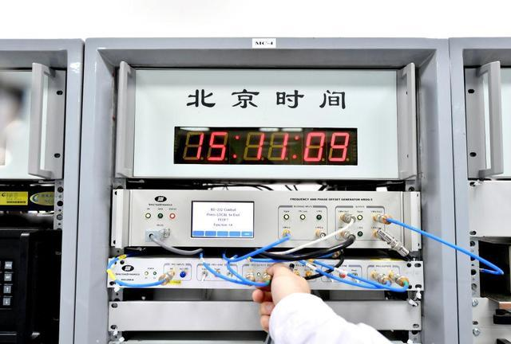




时间传递
补充
把时间从一个地方传递到另一个地方。
授时：将（国家）标准时间传播出去。
定时：接收者获取标准时间。
授时
定时

Slide 8
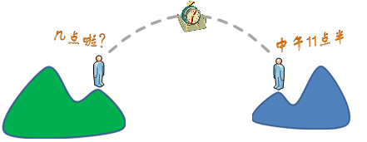

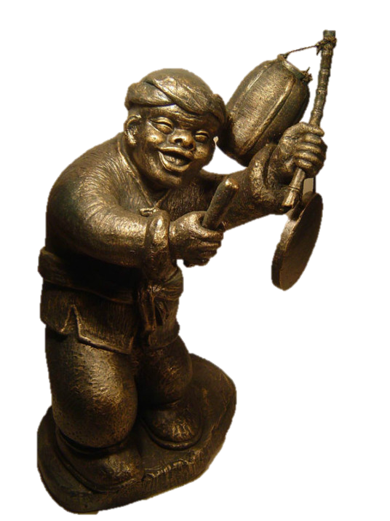
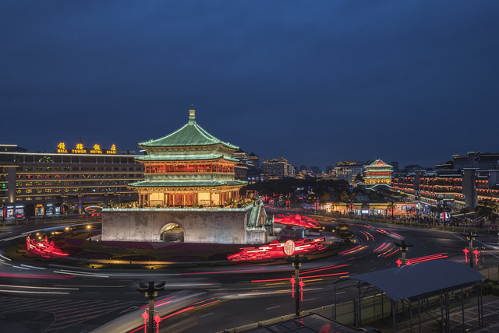
时间传递
古代
短歌行
【作者】陆游 【朝代】宋
百年鼎鼎世共悲，晨钟暮鼓无休时。 碧桃红杏易零落，翠眉玉颊多别离。
……
晨钟暮鼓
更夫打更
夜间报时
夜里敲竹梆子或锣
西安钟楼
圭表和铜壶→计时（守时）
钟鼓→报时（授时）
Notes:
标准圭表和铜壶用来计时，钟鼓用来报时。
当时的官府规定晨时鸣钟开启城门，傍晚击鼓时关闭城门，其余的时间称为宵禁。若是在宵禁时间仍在外游走，则会被官府拘禁起来。因此百姓都严格遵守着钟鼓声的提醒。历代便按照晨钟暮鼓的形式将都城的治安管理得井井有条。
打更时常说的话：”天干物燥，小心火烛。”；“鸣锣通知，关好门窗，小心火烛！”；“寒潮来临，关灯关门！”；“早睡早起，锻炼身体！”……
http://www.beidou.gov.cn/zy/kpyd/202006/t20200619_20670.html
山中
【作者】李咸用 【朝代】唐
一簇烟霞荣辱外，秋山留得傍檐楹。 朝钟暮鼓不到耳，明月孤云长挂情。 世上路岐何缭绕，水边蓑笠称平生。 寻思阮籍当时意，岂是途穷泣利名。
-----------
朝钟暮鼓不到耳，明月孤云长挂情。
“百年鼎鼎世共悲，晨钟暮鼓无时休。”
https://zhuanlan.zhihu.com/p/103673621
兰台纪事|岁月流转间看报时的转变

Slide 9
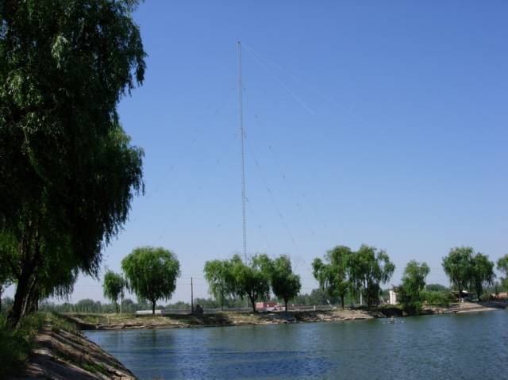
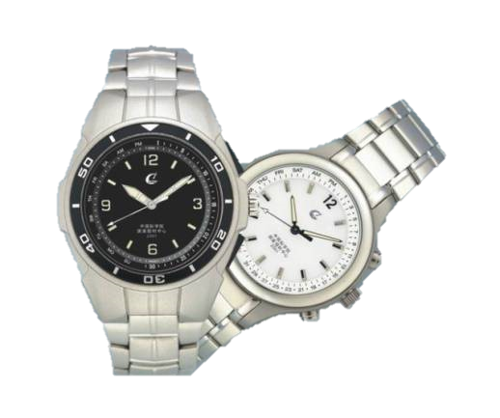
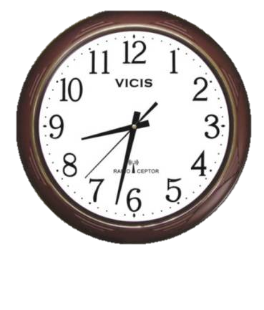
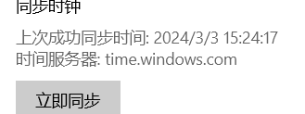
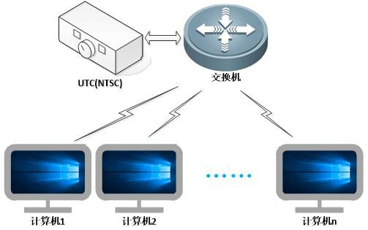
授时手段
报时服务电话12117
授时手段 | 授时终端 | 授时精度
广域互联网授时 | 计算机 | 10ms
电话授时 | 电话授时终端 | 3.5ms
短波授时 | 短波接收机 | 1ms
低频时码授时 | 电波表 | 100us
长波授时 | 长波接收机 | 1us
光纤网络授时 | 网络时间同步设备 | 1us
GNSS授时 | GNSS接收机 | 10ns
卫星共视授时 | 共视接收机 | 5ns
卫星双向授时 | 双向时频传递设备 | 1ns
专用光纤双向授时 | 光纤设备 | 10ps
2007年在商丘建设的低频时码发播台
电波钟表

Slide 10
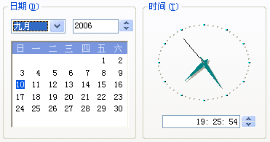
时间标示法的含义
补充
是指时间的表示方法
距XXXX年奥运会还有YYY天
Notes:
注意与时间系统的区别

Slide 11
几种常见的时间标示法
历法（Calendar）
儒略日（JD—Julian Date）
约化儒略日（MJD—Modified Julian Date）
GPS时
年积日（DOY—Day of Year）

Slide 12

历法（Calendar）
最常用格里高利历（阳历）和农历（阴历）
表示方式：XX年XX月XX日XX时XX分XX秒
特点
不连续
可反映节气变化，适合日常生产与生活

Slide 13
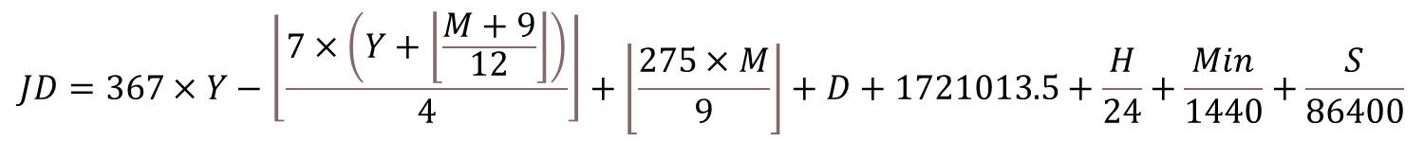
儒略日（JD—Julian Date）
是一种采用连续数值表示时间的方法
以-4712年1月1日12时开始计算天数
如1982年1月1日0时的儒略日为：2444970.5
特点：连续、适合科学计算、表示的数值较大
今天是XXXXXXX天
$$JD=367×Y−\left\lfloor \frac{7×\left(Y+\left\lfloor \frac{M+9}{12}\right\rfloor \right)}{4}\right\rfloor +\left\lfloor \frac{275×M}{9}\right\rfloor +D+1721013.5+\frac{H}{24}+\frac{Min}{1440}+\frac{S}{86400}$$
Y：年份（如2023）
M：月份（1到12）
D：日期（1到31）
H：小时（0到23）
Min：分钟（0到59）
S：秒（0到59）
⌊x⌋：表示对x取整

Slide 14
约化儒略日（MJD—Modified Julian Date）
为减小儒略日表示日期的数值的大小
MJD=JD – 2400000.5
如1982年1月1日0时的约化儒略日为：44970.0
今天是XXXXX天

Slide 15
GPS时
用周数+周内时间（秒）来表示
WN（Week Number） + TOW（Time of Week）
以1980年1月6日0时0秒为第0周第0秒
如2004年5月1日10时5分15秒为第1268周554715秒
现在是XXXX周XXXX秒
Notes:
导航电文中采用

Slide 16
年积日（DOY—Day of Year）
从每年的1月1日起，开始累计天数，计数从1开始
如2004年5月1日的年积日为122
在Rinex文件的命名中使用
今天是今年的XXX天

